Slide 1
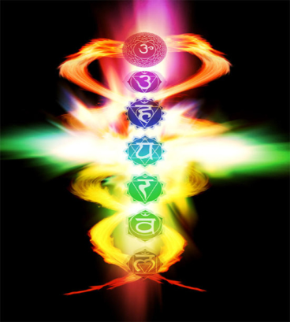
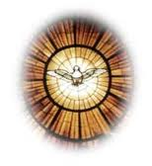
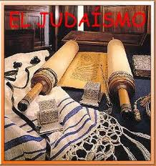
IDENTIDAD DE LAS TRADICIONES

Slide 2
Hinduismo – Catolicismo - Judaismo
La correspondencia entre estas tres tradiciones indica que la espiritualidad es mucho más que una necesidad psíquica y emocional: es una necesidad biológica innata. Nuestro espíritu, nuestra energía y nuestro poder personal son una sola y única fuerza.
Las siete verdades sagradas que comparten estas tradiciones están en el núcleo de nuestro poder espiritual.

Slide 3
Las Verdades Sagradas
Nos enseñan la forma de orientar el poder, o fuerza vital, que circula por nuestro organismo. En efecto, encarnamos esas verdades en nuestros siete centros de poder; forman parte de nuestro sistema interno de orientación física y espiritual, y al mismo tiempo son un sistema externo de orientación para nuestro comportamiento espiritual y para la creación de salud.

Slide 4
Arquetipos – Mitologías Divinas
Las primeras culturas que crearon estas mitologías divinas exploraron así su naturaleza emocional y psíquica y los poderes intrínsecos del espíritu humano. Cada cultura expresaba así sus ideas respecto a las transformaciones y los tránsitos del viaje espiritual universal, el viaje del héroe, en palabras de Joseph Campbell.

Slide 5
Aprendizaje Espiritual
Ver el problema dentro de un marco espiritual acelera el proceso de curación, porque añade una dimensión de sentido y finalidad a sus crisis y las capacita para contribuir a curarse a sí mismos; co-crean su salud y re-crean su vida.
Puesto que el estrés humano siempre corresponde a una crisis espiritual y es una oportunidad de aprendizaje espiritual, casi cualquier enfermedad permite una nueva percepción respecto al uso, mal uso o mala dirección del espíritu o poder personal.

Slide 6
EL PODER DEL ESPIRITU
Estas enseñanzas literales y simbólicas redefinen la salud espiritual y biológica y nos sirven para entender lo que nos mantiene sanos, lo que nos hace enfermar y lo que contribuye a sanarnos.
Las siete verdades espirituales trascienden las fronteras culturales, y en el plano simbólico constituyen un mapa de carreteras para nuestro viaje por la vida, un mapa de carreteras impreso en nuestro diseño biológico. Una y otra vez los textos sagrados nos dicen que la finalidad de la vida es comprender y desarrollar el poder del espíritu, poder que es esencial para nuestro bienestar mental y físico.

Slide 7
LA ENFERMEDAD
Abusar de este poder agota el espíritu y arrebata fuerza vital al cuerpo físico. Dado que la energía divina es inherente a nuestro organismo biológico, todo pensamiento que nos pasa por la mente, toda creencia que alimentamos, todo recuerdo al que nos aferramos, se traduce en una orden positiva o negativa a nuestro cuerpo y espíritu.
Estas siete enseñanzas de vida nos dirigen hacia una conciencia mayor. Pero si hacemos caso omiso de nuestra responsabilidad y necesidad de aplicarnos conscientemente a aprender estas lecciones espirituales, la energía que contienen se puede manifestar en forma de enfermedad.

Slide 8
ESPIRITU - CUERPO
En efecto, las numerosas tradiciones espirituales orientales consideran que la enfermedad es un agotamiento del propio poder interior o espíritu. Las correspondencias entre las principales tradiciones espirituales subrayan la experiencia humana universal de conexión entre el espíritu y el cuerpo, la enfermedad y la curación.

Slide 9
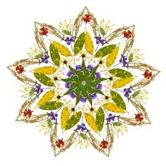
UNA SOLA BASE

Slide 10
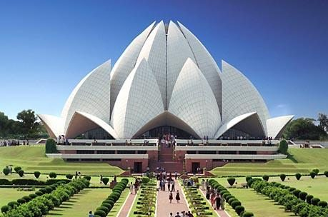
TEMPLO DEL LOTO

Slide 11
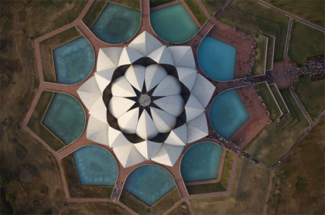
PANORÁMICA

Slide 12
27 PETALOS
Al igual que con todas las demás Casas de Adoración Bahaìs, el Templo del Loto esta abierto para todos sin importar la religión o cualquier otra distinción, así como lo enfatizan los textos Bahá'ís. Las leyes Bahá'ís indican que el espíritu de las Casas de Adoración sea el de un lugar para que la gente de todas las religiones se reúna para adorar a Diosa. Las leyes Bahá'ís también estipulan que solo las sagradas escrituras de la Fe Bahá'í y las de cualquier otra religión pueden ser leídas o cantadas allí dentro; y en cualquier idioma; no obstante, no se permite tocar ningún instrumento estando adentro ni tampoco pueden realizarse sermones o cualquier otra ceremonia o practica ritualista

Slide 13
BAHAISMO
El bahaísmo o behaísmo, también llamado fe bahá’í, es una religión monoteísta cuyos fieles siguen las enseñanzas de Bahá’u'lláh, su profeta y fundador. Bahá’u'lláh enseñó que hay un solo Dios que va revelando su voluntad a la humanidad de forma gradual y progresiva. Según el punto de vista bahá’í, cada una de las grandes religiones introducidas por los Mensajeros de Dios —como Moisés, Krishna, Buda, Zoroastro, Jesucristo, Mahoma y El Bab— constituyen etapas sucesivas en el desarrollo espiritual de la civilización. Los bahá’ís creen que Bahá’u'lláh ha sido el más reciente mensajero de esta saga y que sus enseñanzas están orientadas a los nuevos retos morales y espirituales de nuestra época.

Slide 14
LA BASE DE TODAS LAS RELIGIONES ES UNICA
La fe Mundial Bahái sostiene que "Todas las grandes religiónes del mundo son divinas en su origen; que sus principios básicos están en completa armonía; que sus finalidades y propósitos son idénticos; que sus enseñanzas no son sino distintas facetas de una sola verdad; que sus funciones se complementan; que estas distintas religiones difieren solamente en las aspectos no esenciales de sus doctrinas; y que sus misiones representan etapas sucesivas en la evolución espiritual de la sociedad humana.".

Slide 15
LA INMORTALIDAD y LA VIDA DEL MÁS ALLÁ
Krishna: Así como un orfebre toma un pedazo de oro y lo reduce a otra forma nueva y más bella, así el alma separada de este cuerpo y desposeída de ignorancia se convierte en otra forma más bella y nueva. (Upánishad Brihad-Áranyaka 4, 4)
Buda: Aquel individuo que en este mundo refleja pensamientos rectos, que dice palabras discretas y que obra con justicia; el que es virtuoso en esta vida asciende a los cielos después de la disolución del cuerpo. (Ita Búttaka 71)
Zoroastro: El sabio Señor con dominio y piedad nos dará la felicidad e inmortalidad de acuerdo a la rectitud de su Espíritu santo y por los mejores pensamientos, hechos y palabras. (Yasna 27, 1)
Moisés: Aunque ande en valle de sombra de muerte, no temeré mal alguno, porque tú estarás conmigo;... Ciertamente el bien y la misericordia me seguirán todos los días de mi vida, y en la casa de Jehová moraré por largos días. (Salmos 23, 4-6)

Slide 16
LA INMORTALIDAD y LA VIDA DEL MÁS ALLÁ
Jesucristo: Mis ovejas oyen mi voz y Yo las conozco, y me siguen, y yo les doy vida eterna; y no perecerán jamás, ni nadie las arrebatará de mi mano. (San Juan 10, 27-28)
Muhammad: A quien anhele la recompensa de la otra vida, se lo acrecentaremos; en cambio, quien prefiera la de la vida mundanal, también le concederemos algo de ella, pero no participará de la otra vida. (Qur'án, Sura 42, 20)
Bahá'u'lláh: No os apenéis si, en estos días y en este plano terrenal, cosas contrarias a vuestros deseos han sido ordenadas y manifiestas por Dios, porque días de inmensa alegría, de delicia celestial, hay de seguro en abundancia para vosotros. Mundos, santos y espiritualmente gloriosos, serán descubiertos a vuestros ojos. (Pasajes de los escritos de Bahá'u'lláh, ClIII)

Slide 17
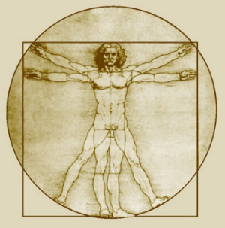
Hombre de Vitruvio

Slide 18
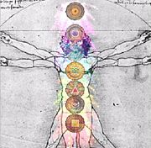
Vitrubio y Chakras

Slide 19
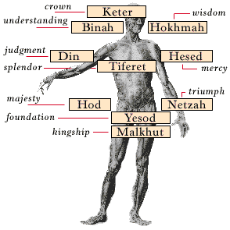
HOMBRE - SEFIROTH

Slide 20
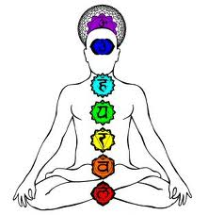
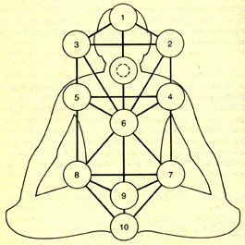
CHAKRAS - SEFIROTH

Slide 21
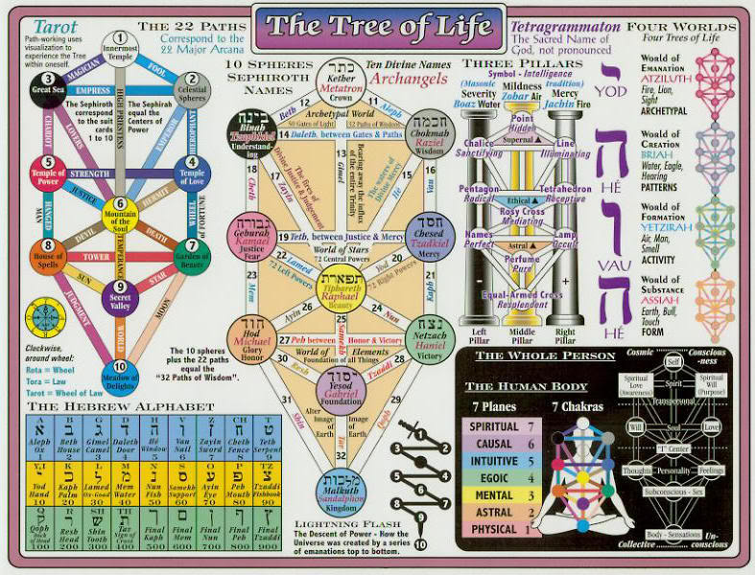
EL ARBOL DE LA VIDA

Slide 22
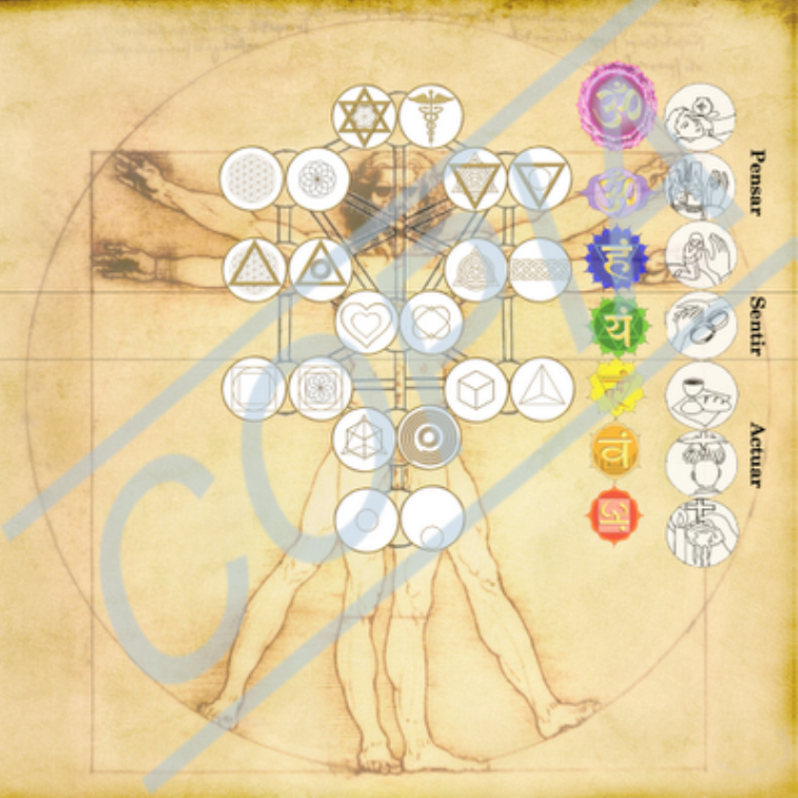
CHAKRAS – SEFIROTH - SACRAMENTOS

Slide 23
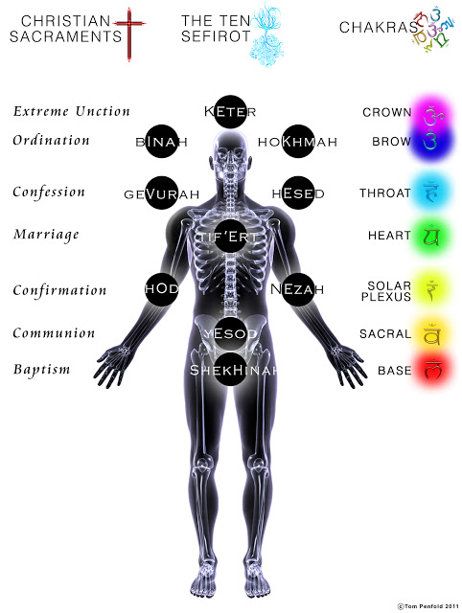
SACRAMENTOS - SEFIROTH - CHAKRAS

Slide 24
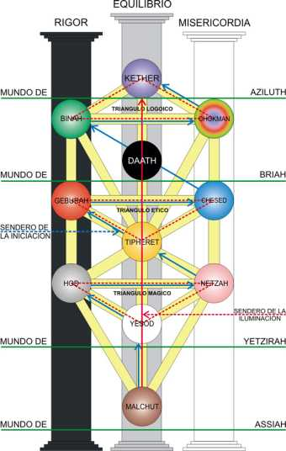
SEFIROTH – SENDEROS
-

Slide 25
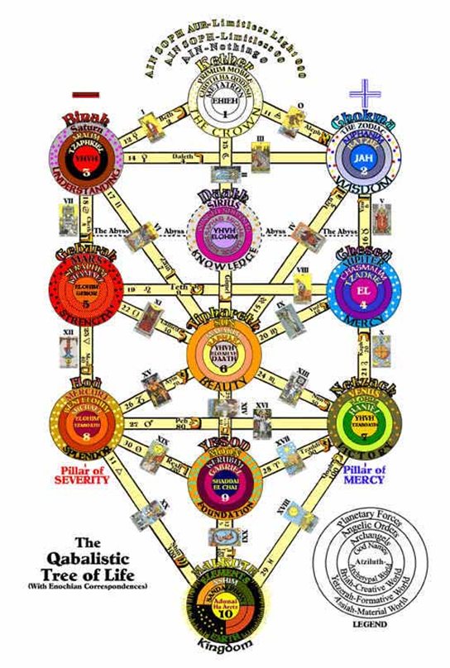
ARBOL DE LA VIDA CABALISTICO

Slide 26
ARBOL DE LA VIDA, ASTROLOGÍA, TAROT
El Arbol de la Vida, la Astrología y el Tarot no son tres sistemas místicos diferentes, sino tres aspectos del mismo y único tema no habiendo posibilidad de comprender uno de ellos sin comprensión de los otros dos. Unicamente cuando estudiamos astrología tomando como base el Arbol de la Vida encontramos un verdadero sistema filosófico y lo mismo ocurre con el sistema de adivinación del Tarot y por su parte el Tarot mismo con interpretaciones comprensivas es el que da la clave del Arbol de la Vida aplicado a la vida humana.

Slide 27
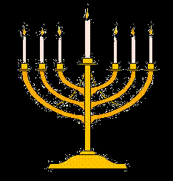
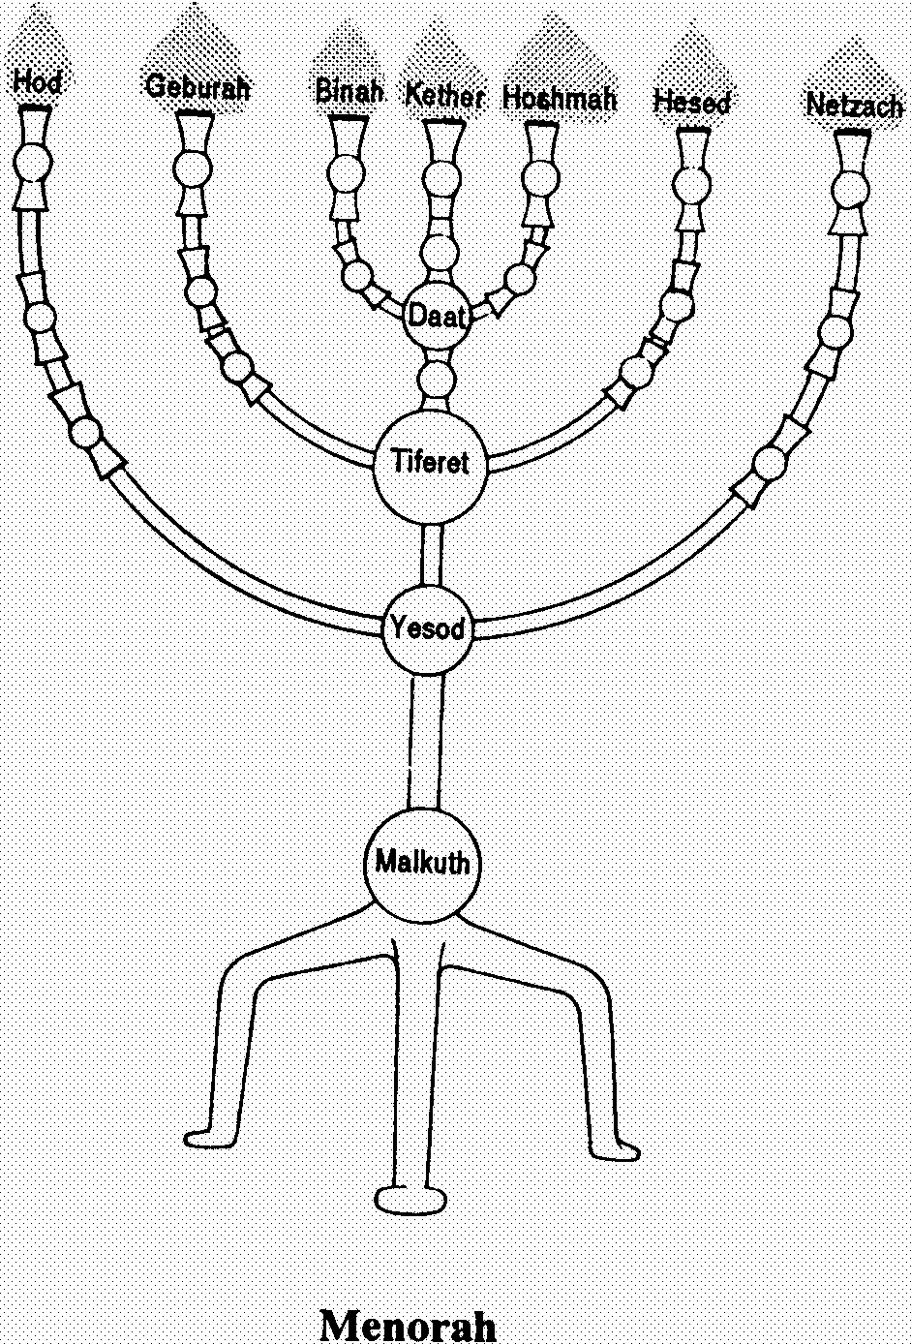
MENORAH

Slide 28
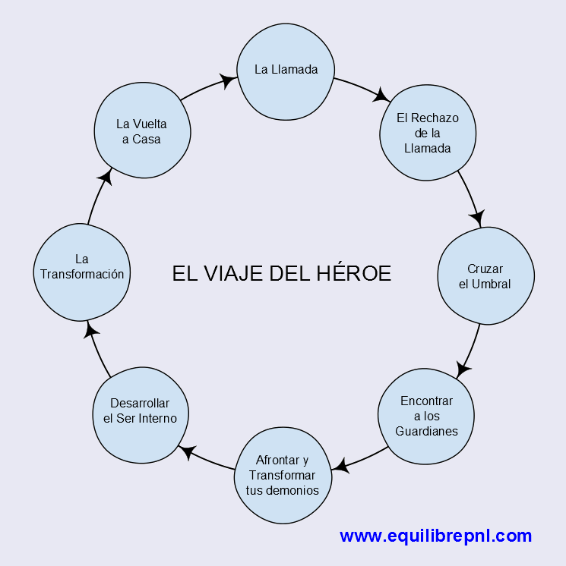
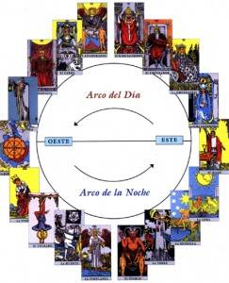
J. Campbell – Viaje del Heroe

Slide 29
CHAKRAS
Primer chakra: Enseñanzas relativas al mundo material.
Segundo chakra: Enseñanzas relativas a la sexualidad, el trabajo y el deseo físico.
Tercer chakra: Enseñanzas relativas al ego, la personalidad y la estima propia.
Cuarto chakra: Enseñanzas relativas al amor, el perdón y la compasión.
Quinto chakra: Enseñanzas relativas a la voluntad y la auto-expresión.
Sexto chakra: Enseñanzas relativas a la mente, la intuición, la percepción profunda y la sabiduría.
Séptimo chakra: Enseñanzas relacionadas con la espiritualidad.

Slide 30
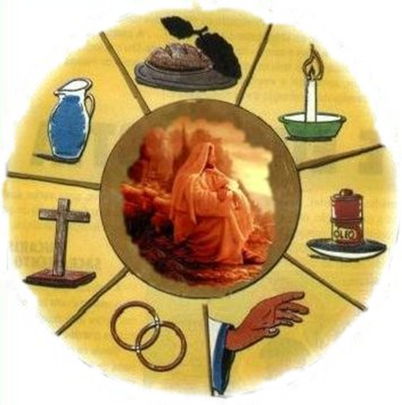
SACRAMENTOS
La propia palabra «sacramento» significa un rito que pide al poder de lo sagrado que entre en el alma de la persona. El sentido simbólico de los sacramentos trasciende su sentido religioso. Los sacramentos presentan tareas simbólicas para crecer hasta una madurez espiritual y para obtener la curación, pero tambié son concretos en su descripción de lo que hemos de hacer en las principales fases de la vida para aceptar la responsabilidad personal que acompaña la madurez espiritual.

Slide 31
SACRAMENTOS
Bautismo: Recibir o conceder una expresión de la gracia que representa la gratitud por la propia vida en el mundo físico.
Comunión: Recibir o conceder una expresión de la gracia (en forma de «hostia») que representa la unión sagrada con Dios y con las personas presentes en nuestra vida.
Confirmación: Recibir o conceder una expresión de la gracia que favorece e intensifica la individualidad y la estima propias.
Matrimonio: Recibir o conceder una bendición que sacraliza la unión con otra persona, y que en última instancia acepta además a todas las personas presentes en la propia vida como un matrimonio sagrado.
Confesión: Recibir o conceder la gracia para limpiar el propio espíritu de los actos negativos de la voluntad.
Orden sagrada: Recibir o conceder la gracia para sacralizar el propio camino de servicio.
Extremaunción: Recibir o conceder la gracia para concluir los asuntos inconclusos antes de morir.

Slide 32
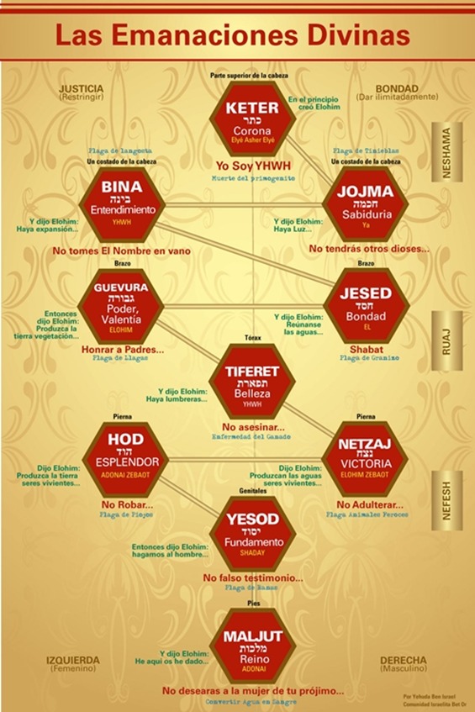
SEFIROTH
Las diez sefiroth son las cualidades de lo Divino que también conforman al ser humano arquetípico.
Estas cualidades se interpretan a la vez como la esencia de Dios y como caminos por los cuales podemos volver a Dios. Cada cualidad representa un progreso hacia una revelación más poderosa de los «nombres» o «rostros» de Dios.

Slide 33
SEFIROTH
1. Kether (a veces se escribe Kether Elyon), la corona suprema de Dios. Representa la parte de lo Divino que inspira la manifestación física. Esta sefirá es la más indefinida y por lo tanto la más incluyente. No hay ninguna identidad, ninguna especificidad en este punto de inicio entre cielo y tierra.
2. Jojmá, la sabiduría. Esta sefirá representa el punto de contacto entre la mente divina y el pensamiento humano. Mediante esta energía comienza a formarse la manifestación física; la forma precede a la expresión real.
3. Bina, el entendimiento y la inteligencia de Dios. Bina es también la madre divina, la matriz donde todo se prepara para nacer. Esta sefirá equivale al ánima de Jojmá.
4. Jésed, el amor o clemencia de Dios; también grandeza. Esta sefirá está emparejada con la quinta, Gueburá.
5. Gueburá (también llamada Din), poder, juicio y castigo. Jésed y Gueburá se consideran los brazos derecho e izquierdo de Dios. Estas dos cualidades se equilibran mutuamente.
6. Tiféret (también llamada Rahamin), compasión, armonía y belleza. Esta sefirá se considera el tronco del árbol o, por utilizar un símbolo comparable, el corazón del árbol.
7. Nétzaj (o Nezá), la resistencia de Dios. Esta sefirá está emparejada con la octava, Hod, y juntas representan las piernas del cuerpo.
8. Hod, la majestad de Dios. Juntas, Nétzaj y Hod forman las piernas derecha e izquierda de Dios. Son también la fuente de la profecía.
9. Yesod, el falo, la fuerza procreadora de Dios, que funde la energía convirtiéndola en forma física. A esta sefirá se la llama también La Virtuosa, y se alude a ella en Proverbios 10,15 llamándola «Cimiento del mundo».
10. Shejiná (también llamada Keneset Yisra'el y Malkut), lo femenino, la comunidad mística de Israel. Todo Israel es sus extremidades (Zóhar, 3,23 Ib).Cuando Tiféret (compasión) y Shejiná (lo femenino) se fusionan, el alma humana despierta y comienza su viaje místico. En ese momento las sefiroth dejan de ser meras abstracciones y se convierten también en el mapa del desarrollo espiritual, orientando a la persona individuo en su camino de ascenso.

Slide 34
PODER SIMBÓLICO
Los chakras, los sacramentos y las sefiroth son idénticos. Si logra sentir y comprender el poder simbólico contenido en todas estas tradiciones, habrá comenzado a utilizar el poder de la visión simbólica. Comprenderá la teología como una ciencia de la curación del cuerpo, la mente y el espíritu.
Combinar la sabiduría del sistema de chakras con el poder sagrado inherente a los sacramentos cristianos y las características divinas expresadas por las diez sefiroth nos da una visión profunda de las necesidades del espíritu y cuerpo. Aquello que sirve al espíritu enaltece al cuerpo. Aquello que mengua el espíritu mengua el cuerpo.

Slide 35
VERDAD SAGRADA
Cada uno de los siete planos o niveles de poder de nuestro organismo contiene una única verdad sagrada. Esta verdad late sin cesar en nuestro interior, ordenándonos vivir conforme al uso correcto de su poder. Nacemos con un conocimiento innato de esas siete verdades que están presentes, entretejidas, en nuestro sistema energético.
Profanar esas verdades, no respetarlas, debilita el espíritu y el cuerpo físico, mientras que honrarlas aumenta la fuerza del espíritu y del cuerpo físico.

Slide 36
ENERGÍA Y PODER
La energía es poder; el cuerpo necesita energía y, por lo tanto, necesita poder. Los chakras, las sefiroth y los sacramentos nos hablan del poder que ejercemos al actuar y relacionarnos mutuamente, y del hecho de controlar ese poder mediante procesos cada vez más intensos.
Estas tres tradiciones sostienen que dejar suelto el espíritu en el mundo físico por miedo o negatividad es un acto desleal, que antepone la voluntad personal a la voluntad del cielo

Slide 37
KARMA
Según la expresión espiritual oriental, todo acto crea karma. Los actos realizados según la conciencia crea karma bueno; los actos de temor o negatividad crean karma malo, en cuyo caso uno necesita «rescatar» su espíritu de ese miedo que motivó el acto negativo.
En la tradición cristiana, el sacramento de la confesión es el acto de hacer volver el espíritu de los lugares negativos, con el fin de entrar «completos» en el cielo.
En el lenguaje del judaísmo, un miedo que tenga tal poder sobre un ser humano es un «falso dios».

Slide 38
MATERIA Y ESPIRITU
Somos materia y espíritu al mismo tiempo. Para comprendernos y estar sanos en cuerpo y espíritu, hemos de entender cómo se relacionan la materia y el espíritu, qué nos quita el espíritu, o fuerza vital, del cuerpo, y cómo podemos rescatarlo de los falsos dioses del miedo, la rabia y la tendencia a aferramos al pasado. La acción de aferrarse a algo por temor ordena a un circuito de nuestro espíritu que abandone el campo energético y, como dice la frase bíblica, «derrame la simiente de vida en la tierra», una tierra que nos cuesta la salud. Lo que agota el espíritu agota el cuerpo.
Lo que alimenta el espíritu alimenta el cuerpo. La energía que da vida al cuerpo, la mente y el corazón no se origina en el ADN, sino que tiene sus raíces en la propia Divinidad. La verdad es así de sencilla y eterna.

Slide 39
APRENDIZAJE DEL ESPIRITU
En estas tres tradiciones espirituales, el mundo físico proporciona el aprendizaje a nuestro espíritu, y las «pruebas» que en él encontramos siguen una pauta bien ordenada.
En el sistema de chakras cada centro de energía almacena determinado poder. Estos poderes ascienden desde el poder físico más denso hacia el poder más eterico o espiritual. Es extraordinario cómo las dificultades o los retos con que nos enfrentamos en la vida siguen también esta pauta.
Los chakras uno, dos y tres están calibrados para los asuntos o problemas que nos exigen poder físico o exterior. Los chakras cuatro, cinco, seis y siete están calibrados para el poder no físico o interior.
Sí los emparejamos con los sacramentos y las sefiroth, no sólo disponemos de un programa para el desarrollo de nuestra conciencia sino también de un lenguaje espiritual de curación, a modo de mapa simbólico vital de los inevitables desafíos que encontramos en el proceso de curación

Slide 40
NIVEL UNO
La fusión del primer chakra (Muladhara), o chakra tribal, el sacramento del bautismo y la sefirá de Shejiná.
El poder generado por estas tres fuerzas arquetípicas transmite a nuestros sistemas energético y biológico la verdad sagrada Todos somos uno. Estamos conectados con toda la vida y entre nosotros
Todos y cada uno debemos aprender a honrar, o respetar, esta verdad. Conectándonos con la energía de cualquiera de estas tres fuerzas arquetípicas podemos conectar con esta verdad. El chakra tribal se hace eco de nuestra necesidad de honrar los lazos familiares y de tener un código de honor en nuestro interior.

Slide 41
NIVEL UNO
En la celebración del sacramento cristiano del bautismo, una familia hace un doble compromiso. El primero es aceptar su responsabilidad física de la nueva vida que ha nacido en ella, y el segundo, aceptar la responsabilidad de enseñar a ese niño o niña los principios espirituales
Para el adulto espiritual, el sacramento del bautismo en su sentido simbólico suponeel de aceptar la responsabilidad personal de vivir honradamente como miembro de la tribu humana, de hacer a los demás lo que querríamos que ellos nos hicieran a nosotros, y de respetar todo lo que vive en esta tierra.
La sefirá de Shejiná, cuyo nombre significa «presencia divina», es la conciencia divina que crea y protege a la comunidad mística de Israel. Desde una perspectiva más simbólica y universal, la conciencia divina crea y protege a todas las tribus de la raza humana. Shejiná es también la puerta de acceso a lo Divino: «Aquel que entra debe pasar por esta puerta» (Zohar, l,7b). Esta descripción es muy apropiada, ya que Shejiná se hace eco del primer chakra, tribal, del sistema energético humano. Para ascender en la verdad espiritual, sugiere, primero hemos de honrar a nuestra familia y a todas las comunidades humanas.

Slide 42
NIVEL 2
La fusión del chakra de las relaciones (Svadisthana), el sacramento de la comunión y la sefirá de Yesod.
El poder generado por estas tres fuerzas arquetípicas transmite a nuestros sistemas la verdad sagrada Respetaos mutuamente.
Del chakra de las relaciones recibimos el poder de actuar con integridad y honradez en todas nuestras relaciones, desde el matrimonio y la amistad a los vínculos profesionales o laborales. Esta energía es particularmente activa, ya que vibra en todas las actividades financieras y creativas. La integridad y el honor son necesarios para la salud. Cuando alguien viola de alguna manera su honor o compromiso, contamina su espíritu y su cuerpo físico.

Slide 43
NIVEL 2
La sefirá de Yesod representa el segundo chakra o energía comunitaria. Yesod es el falo, la necesidad procreadora de sembrar las simientes de vida, de crear materia de la energía, forma de la potencialidad. En esta sefirá, la creación es un acto compartido, un dualismo natural del que nace la vida.
Yesod simboliza la necesidad energética de formar uniones sagradas con otros seres humanos, uniones de las cuales procede la continuación de la vida. Nos sentimos espiritual-mente impulsados a conectar con lo sagrado que hay en otras personas, a fundir el alma con una pareja.
En su sentido simbólico, el sacramento de la comunión infunde a nuestro sistema energético la verdad de que cada persona «con la que compartimos una unión» es una parte de nuestra vida. Cuando «partimos el pan» con alguien, reconocemos simbólicamente que todos formamos parte de una sola familia espiritual, la que sabemos que existe por designio divino, y que todos nos necesitamos mutuamente para enriquecer nuestras vidas.

Slide 44
NIVEL 3
La fusión del chakra del poder personal (Manipura), el sacramento de la confirmación y las sefiroth de Hod y Nétzaj.
El poder generado por estas cuatro fuerzas arquetípicas nos transmite la verdad sagrada Respétate a ti mismo. Las cuatro fuerzas arquetípicas de este nivel nos impulsan hacia el desarrollo de la estima y el respeto propios.
El chakra contiene nuestro «instinto de supervivencia», la intuición que nos protege cuando estamos en peligro físico y nos avisa de la energía y los actos negativos de otras personas. Violamos esta energía cuando no hacemos caso de nuestros instintos viscerales.

Slide 45
NIVEL 3
El sentido simbólico de la sefirá de Nétzaj es la resistencia, que es un poder para conservar la fuerza y la vitalidad que supera la capacidad del cuerpo físico solo. Este poder despierta cuando aceptamos nuestra vida tal como es, y lo perdemos cuando nos centramos en lo que nos falta o cuando pensamos que la vida es hueca, que carece de sentido. En este último caso necesitamos aprender a aceptar la responsabilidad personal de haberla creado. El sentido simbólico de la sefirá de Hod es majestad o integridad, energía que nos permite trascender las limitaciones del yo y activar nuestra conexión espiritual con la autoridad Divina. La energía de Hod se fortalece desarrollando una actitud de valoración y gratitud por todo lo que tenemos y por el don de la vida misma.
El sentido simbólico del sacramento de la confirmación es aceptar la responsabilidad de la calidad de la propia persona. Parte del proceso de tomar conciencia de nosotros mismos es una experiencia de «iniciación» o una ceremonia de «mayoría de edad». El espíritu necesita una experiencia o ceremonia así, a modo de señal o marca del paso a la edad adulta; cuando falta este marcador, queda una impresión negativa o vacía, consciente o inconsciente, que se manifiesta en debilidades psíquicas.

Slide 46
NIVEL 4
La fusión del chakra del poder emocional (Anahata), el sacramento del matrimonio y la sefirá de Tiféret.
El poder generado por estas tres fuerzas arquetípicas nos transmite la verdad sagrada El amor es poder divino. Este centro de energía es el punto central de poder dentro del sistema energético humano, la puerta simbólica de acceso a nuestro mundo interno.
La energía de este chakra nos comunica el conocimiento de que el amor es el único poder auténtico.
No sólo la mente y el espíritu necesitan amor para sobrevivir, crecer y prosperar; también lo necesita el cuerpo físico. Violamos esta energía cuando actuamos de modo no amoroso con los demás. Cuando albergamos emociones negativas hacia los demás o hacia nosotros mismos, o cuando producimos dolor a otras personas intencionadamente, envenenamos nuestro sistema físico y espiritual. El veneno más potente para el espíritu humano es la incapacidad de perdonarnos a nosotros mismos o de perdonar a otros. Esto inhabilita los recursos emocionales de la persona. El desafío propio de este chakra es perfeccionar nuestra capacidad de amar a los demás y a nosotros mismos, y desarrollar el poder del perdón.

Slide 47
NIVEL 4
En su sentido simbólico, el sacramento del matrimonio introduce en nuestra vida la necesidad y lamresponsabilidad de explorar el amor. Primero hemos de amarnos a nosotros mismos, y nuestro primer matrimonio debe ser simbólico: el compromiso de atender conscientemente a nuestras necesidades emocionales personales, para así poder amar y aceptar a los demás incondicionalmente. Aprender a amarnos es un desafío para todos. Nadie nace amándose a sí mismo; es algo que debemos trabajar.
La sefirá de Tiféret, que simboliza el corazón y el sol que hay dentro del cuerpo humano, late y nos transmite las energías de la compasión, la armonía y la belleza, las cualidades tranquilas del amor. La energía que nos transmite Tiféret equilibra todas las cualidades divinas de las diez sefiroth. Somos seres compasivos por naturaleza, y prosperamos en un ambiente de tranquilidad y armonía. Estas energías son esenciales para la salud física, así como para el desarrollo emocional y los «actos de corazón». Cuando el corazón no rebosa de las energías vitales del amor y la armonía, ni el dinero ni el poder, por mucho que sea, le permiten estar en paz.
Un corazón vacío genera una vida vacía, y la consecuencia de ello suele ser una enfermedad, la expresión concreta de la falta de armonía que, en el mejor de los casos, atraerá la atención de la mente. Es necesario rectificar las violaciones al corazón; si no, será imposible la curación.

Slide 48
NIVEL 5
La fusión del chakra del poder de la voluntad (Vishuddha), el sacramento de la confesión y las sefiroth de Jésed y Gueburá.
El poder generado por estas cuatro fuerzas arquetípicas nos transmite la verdad sagrada Entrega, tu voluntad a la voluntad divina. Esta entrega es el acto más importante que podemos realizar para dar estabilidad espiritual a nuestra vida. Todos y cada uno de nosotros tenemos cierta conciencia de que hemos nacido para una finalidad concreta, que la vida contiene un plan divino.
El quinto chakra es el centro de esa conciencia y de nuestro deseo de contactar con el plan divino.
A medida que maduramos, todos tratamos de adaptar nuestra vida a nuestros deseos o nuestra voluntad. Primero nos separamos de nuestros padres, nos independizamos y buscamos una profesión. Inevitablemente ocurre algún acontecimiento o crisis. Es el escenario para ajustar nuestra voluntad al plan divino; ésta es la elección más profunda que podemos hacer.
Esa sola elección, hecha con fe y confianza, permite que la autoridad divina entre en nuestra vida y convierta nuestros esfuerzos en éxitos y nuestras heridas en fuerzas.

Slide 49
NIVEL 5
En su sentido simbólico, el sacramento de la confesión nos comunica el conocimiento de que distorsionar la verdad va en contra de nuestro diseño natural. Mentir es una violación del cuerpo y del espíritu, porque el sistema energético humano identifica la mentira como un veneno. El espíritu y el cuerpo necesitan sinceridad e integridad para prosperar. Ése es el motivo de que por naturaleza necesitemos librarnos de todas las distorsiones que nos hemos creado. La confesión simboliza la depuración de todo lo que no es honrado en nuestro interior. Sana el daño que creamos por el mal uso de nuestra fuerza de voluntad. Limpiar el espíritu es el paso esencial del proceso de curación. En los programas psico-espirituales, como el de los doce pasos, la confesión y la entrega de la voluntad personal a «un poder superior a uno mismo» son las bases mismas del éxito
De la sefirá de Jésed, que significa «grandeza» y «amor», recibimos el instinto natural y la directriz espiritual de hablar de forma que no hagamos daño a otras personas.
Decir palabras hirientes a alguien contamina a la persona a quien van dirigidas y a la que las dice, y el cuerpo físico de esta última la hará responsable de esa forma de destrucción (en el budismo éste es el precepto de Bien hablar). Nuestro conocimiento innato de la responsabilidad genera la culpabilidad que solemos sentir por nuestros actos negativos, y por eso nos sentimos impulsados a confesarlos, para sanar.
La sefirá de Gueburá, que significa «juicio y poder», transmite a nuestro sistema energético el conocimiento de que jamás debemos juzgar intencionadamente a otra persona ni a nosotros mismos de modo negativo. Los juicios negativos generan consecuencias negativas, tanto en el cuerpo como en el ambiente externo.

Slide 50
NIVEL 6
La fusión del chakra de la mente (Ajna), el sacramento del orden y las sefiroth de Bina y Jojmá.
El poder generado por estas cuatro fuerzas arquetípicas transmite al sistema energético la verdad sagrada Busca solamente la verdad.
Del chakra de la mente recibimos la energía para buscar las respuestas a los misterios que se nos presentan. Es un designio divino el que nos impulsa a preguntar: « ¿Por qué?», y a desear saber hoy más que lo que sabíamos ayer. La energía que irradia este chakra nos orienta constantemente a evaluar la verdad e integridad de nuestras creencias. Como sabemos instintivamente desde que nacemos, tener fe en algo o en alguien que carece de integridad contamina el espíritu y el cuerpo.

Slide 51
NIVEL 6
El sacramento del orden sagrado, en su sentido literal, es el acto por el cual una persona se hace sacerdote y asume oficialmente la tarea de canalizar lo sagrado. Todos deseamos contribuir a que las vidas de otras persona sean valiosas y tengan sentido; es una manera de sentir que lo que hacemos es sagrado. (En el budismo, a esto se le llama Bien vivir.) Sea cual fuere la tarea que uno tiene en la vida — sanador, progenitor, científico, agricultor, buen amigo —, todos podemos ser transmisores de la energía divina. Logramos simbólicamente la ordenación sacerdotal cuando las personas con quienes vivimos o trabajamos reconocen que nuestras contribuciones son beneficiosas para su crecimiento personal o espiritual.
Para ayudarnos a ser ese tipo de canal de la energía y la acción divinas, la sefirá de Jojmá transmite a nuestro sistema energético el impulso para invocar la presencia de la sabiduría divina en nuestra capacidad de razonamiento, sobre todo en los momentos en que parece que la lógica humana no nos conduce a ninguna parte. Jojmá nos ayuda a equilibrar el razonamiento y el juicio, a mantenernos adheridos a la verdad y a tomar decisiones que creen las mejores consecuencias, para nosotros y para aquellos con quienes nos relacionamos.
Respaldando la energía de Jojmá está la sefirá de Bina, que infunde en la energía del razonamiento humano, con frecuencia endurecida, el poder más suave del entendimiento divino, más ligado a las emociones.

Slide 52
NIVEL 7
La fusión del chakra del espíritu (Sahasrara), el sacramento de la extremaunción y la sefirá de Kether.
El poder generado por estas tres fuerzas arquetípicas transmite a nuestro sistema energético la verdad sagrada Vive en el momento presente.
Dado que en esencia somos seres espirituales, las necesidades espirituales son tan importantes para nuestro bienestar como las necesidades físicas, e incluso tal vez más.
El chakra del espíritu nos dice que nuestro espíritu es eterno. Somos algo más que nuestro cuerpo físico, y esa verdad puede consolarnos durante los numerosos fines de etapa que forman parte de la experiencia humana. La aparente relación del cuerpo con el tiempo cronológico es sólo una ilusión, una ilusión que nuestro espíritu tiene la tarea de revelarnos.
Permitir que nuestro pensamiento viva demasiado tiempo en el pasado es antinatural para nuestro diseño divino; ese desequilibrio origina deformaciones del tiempo que obstaculizan nuestra capacidad para vivir en el presente y recibir una orientación espiritual cada día. No le encontraremos ningún sentido a esa orientación si sólo nos concentramos en desentrañar
los misterios del ayer. Si vivimos totalmente en el momento presente, esos misterios del ayer se desentrañarán poco a poco.

Slide 53
NIVEL 7
La necesidad de vivir en el momento presente es apoyada por el sacramento de la extremaunción. En su sentido literal, este sacramento fue creado para ayudar a las personas a liberar su espíritu antes de la
muerte. En su sentido simbólico, este sacramento reconoce la necesidad de recuperar, de rescatar nuestro espíritu, para concluir los asuntos que quedaron inconclusos en diversos momentos de la vida.
La energía de este sacramento nos proporciona la capacidad de soltar nuestras experiencias pasadas para no «llevar lo muerto a cuestas». El poder y el simbolismo de este sacramento, por lo tanto, no se limitan al final de la vida. Necesitamos, biológica y espiritualmente, poner un cierre a todas las cosas, y podemos recurrir a esta energía sacramental para que nos ayude a hacerlo.
De la sefirá de Kether, que simboliza nuestra conexión con el mundo de lo infinito, recibimos el conocimiento de que no existe la muerte; sólo existe la vida. A todo el que se haya marchado antes que nosotros nos lo encontraremos nuevamente; ésa es una promesa divina. Estamos destinados a descansar en el poder y el consuelo de esa verdad sagrada.
Nacemos conociendo estas siete verdades sagradas. Lo cierto es que cada uno de nosotros es en esencia «una edición biológica» de ellas. Después se nos enseñan variaciones de estas verdades por medio de las prácticas religiosas de nuestras tribus

Slide 54
A MANERA DE CONCLUSION
La interpretación literal de estas enseñanzas crea motivos de separación, mientras que la interpretación simbólica, es decir, ver que todas ellas hablan del mismo diseño de nuestra naturaleza espiritual, nos une. Cuando alejamos la atención del mundo externo y la dirigimos al mundo interno, aprendemos a desarrollar una visión simbólica. Por dentro todos somos iguales, y los desafíos espirituales con que nos encontramos son los mismos. Nuestras diferencias externas son ilusorias y temporales, meras propiedades físicas.
Cuanto más buscamos lo que es igual en todos nosotros, más autoridad adquiere nuestra visión simbólica para dirigirnos.
La fusión de las tradiciones hindú, cristiana y judía en un solo sistema con verdades comunes constituye un potente sistema de orientación que puede expansionar la mente y el cuerpo y enseñarnos el modo de gobernar nuestro espíritu en el mundo.

